Slide 1
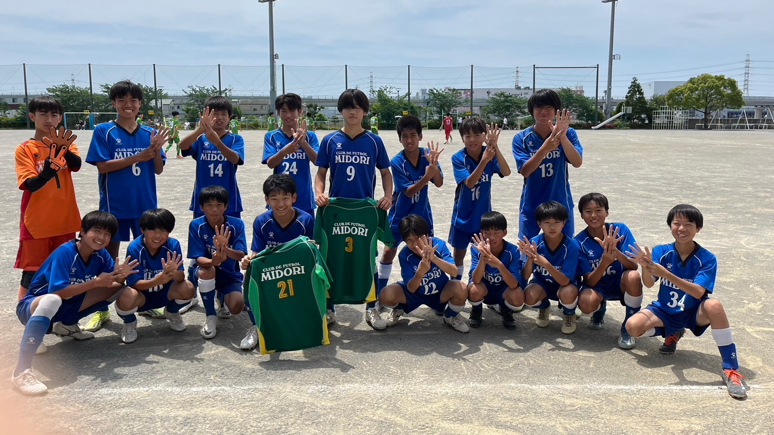
神奈川県U15 ブロック優勝 3部昇格
3年生が少ない中の価値ある昇格
24期生 航太郎・太壱・博直
が繋げたから今がある

